Slide 1
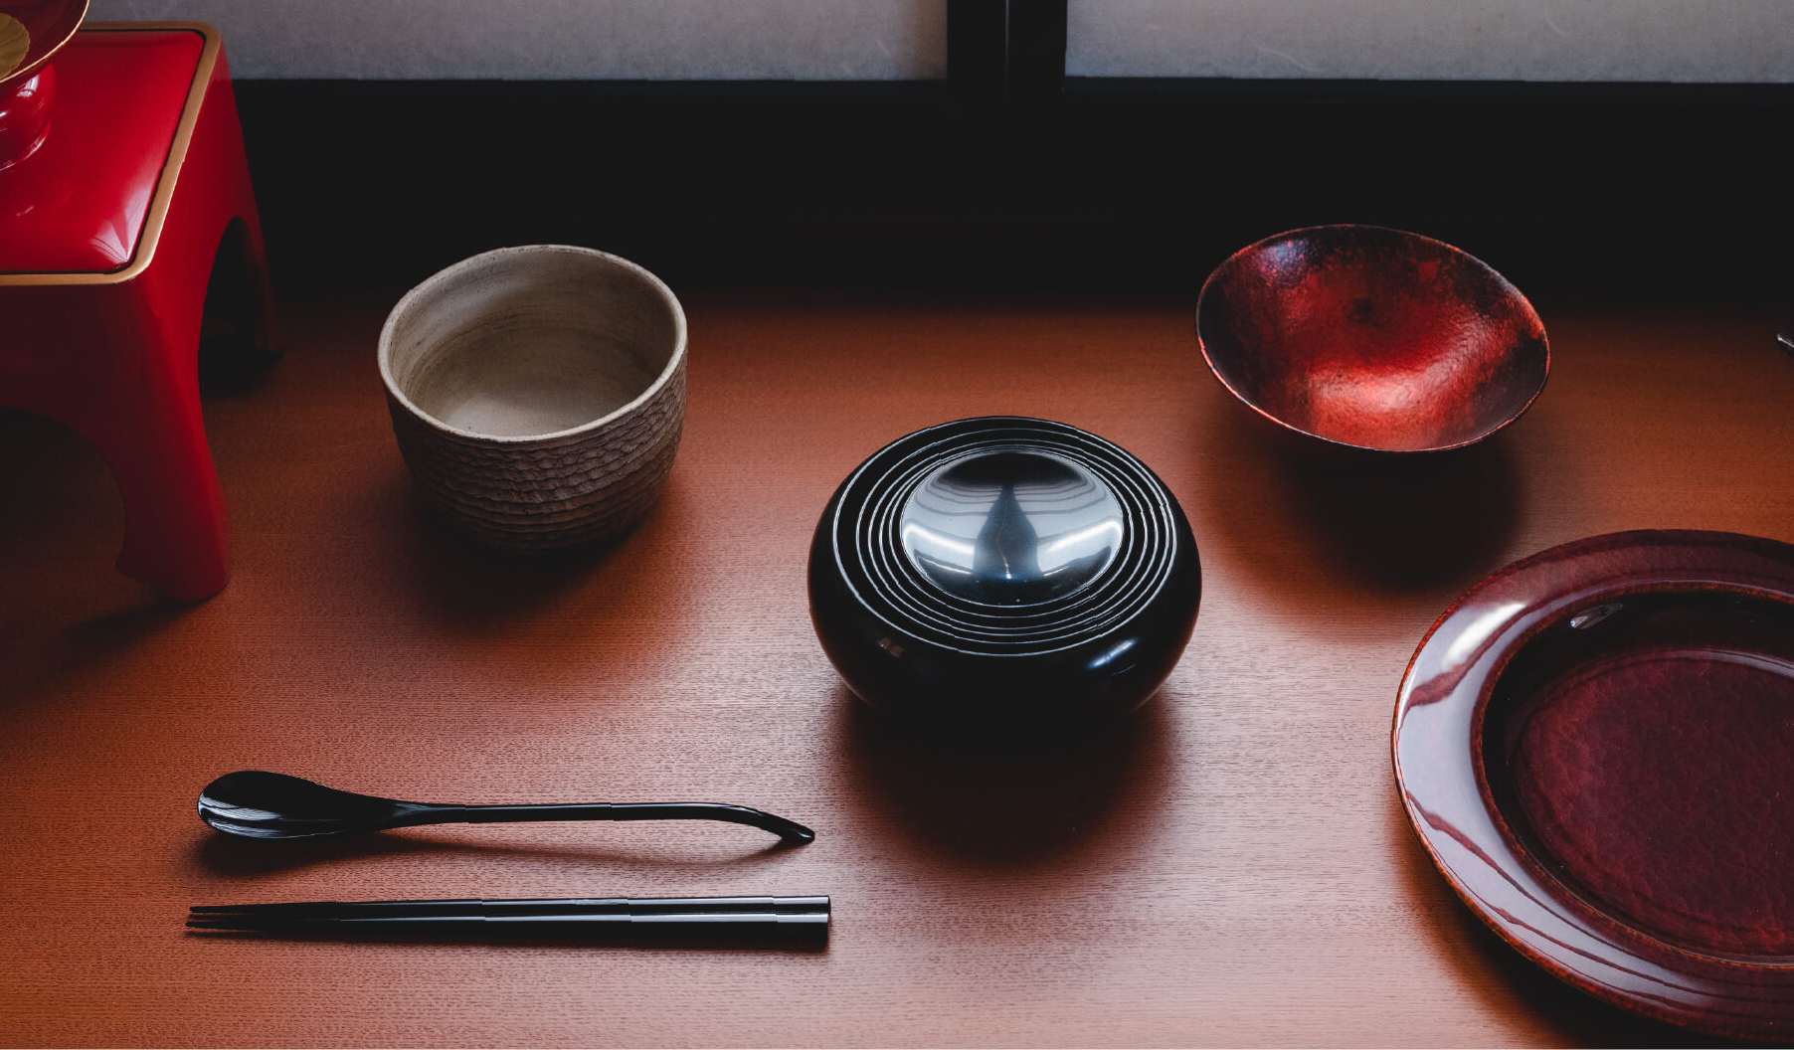
株式会社吉田屋漆器 代表取締役 吉田 俊之 様
私は、株式会社吉田屋漆器の吉田 俊之さんを推薦いたします。
弊社のお客様が創業50周年の記念品を探されていたので大本山永平寺や宮内庁御用達である吉田屋漆器さんの越前漆器をおすすめしたところ採用していただきました。
後日、お客様より記念品を受け取った方から『長く使えるものありがとう』っていうお褒めの言葉をいただいたと大変うれしそうに話してただきました。
その結果、今まで以上にお客様の信頼を得ることができました。
ここに、株式会社吉田屋漆器の吉田 俊之さんを推薦致します。
２０２３年９月２５日 島田バス株式会社 後藤 岳久

